Slide 1
26주차 · 마지막 Phase
링크로 보낸다.
126–130 · Phase 10 · 130회차 = 정규 과정 끝
126
127
128
129
130
최종 빌드
itch.io 링크
영상 · 소개글
발표 준비
발표회
Notes:
이 주차는 코드를 거의 안 짠다. 126회차부터 기능 동결이고, 남은 5회는 만드는 시간이 아니라 보여주는 시간이다. 그 전환을 첫 슬라이드에서 분명히 한다.

Slide 2
126
오늘부터 새 기능은 없다.
'이것만 하나 더' 가 마지막 주의 1등 사고다.
해도 되는 것
하면 안 되는 것
이미 있는 버그 고치기
새 무기 추가
수치 조정 · 오타 수정
새 몬스터 · 새 씬 추가
빌드 · 배포 · 발표 준비
"이것만 하나 더"
발표 전날 밤에 기능을 넣다가 게임이 안 켜지면
발표할 게 없다. 매 기수 나오는 사고라서 회차 문서에 못박아 뒀다 — 126회차부터 기능 동결.
남은 5회는 만드는 시간이 아니라 보여주는 시간이다.
Notes:
이 선언을 첫 10분에 한다. 129·130회차 사고표에도 '오늘 코드를 고치려 함 → 막는다' 가 들어가 있다. 강사가 일관되게 막아야 학생이 납득한다.

Slide 3
126
빌드 리포트를 숫자로 읽는다.
결과 · 에러 · 시간 · 크기 네 줄이면 된다.
21주차
26주차
Version = 1.0.0
빌드에 들어갈 씬 4개
Title Game Result Coop
결과 = Succeeded
에러 = 0 경고 = 0
걸린 시간 = 49.6초
크기 = 108.5 MB
파일 개수 = 245개
씬
3개
4개
크기
105.2
108.8 MB
파일
203
245개
협동 기능 20회차 전부가 3.6 MB 다
108 MB 중 대부분은 유니티 엔진(UnityPlayer.dll 37 MB)이다. 늘어난 파일 42개는 NGO 와 Relay 라이브러리다.
Notes:
이 비교표가 학생에게 규모 감각을 준다. exe 자체는 0.7 MB 짜리 껍데기고, 진짜 내용은 WaveBreaker_Data 안에 있다. 개인 미션 3번이 그걸 직접 열어보게 한다.

Slide 4
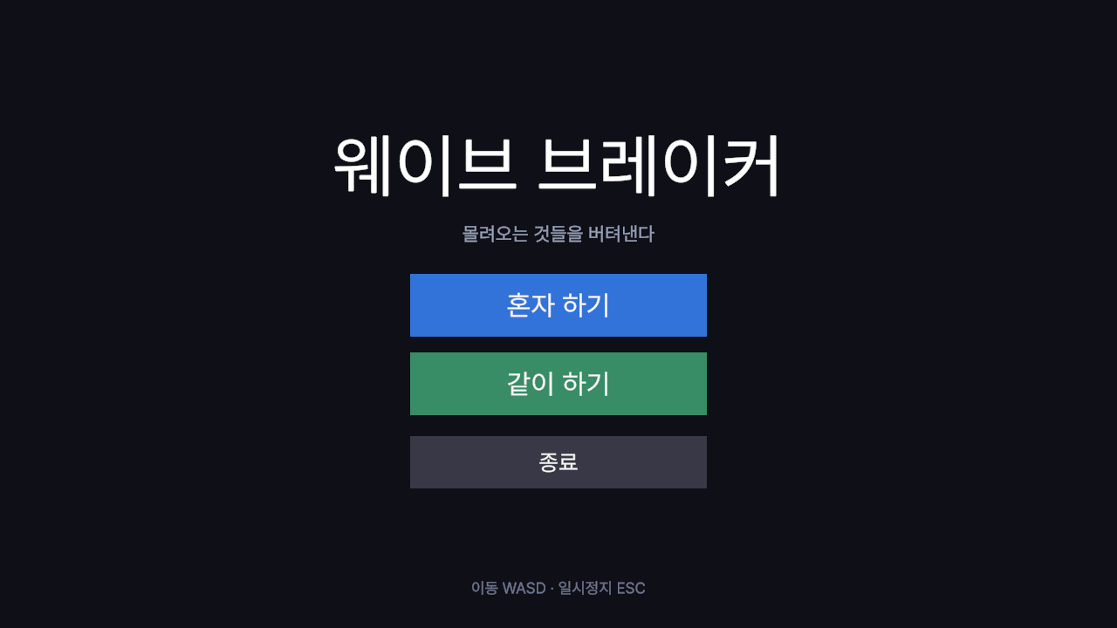
126
빌드가 나온 것과 게임이 되는 것은 다르다.
전수 확인 25분 — 이 과정에서 두 번째로 중요한 시간.
프로세스 살아있음 = True
메모리 614 MB
창 제목 웨이브 브레이커
Player.log 38줄, 예외 0개
// 딱 하나 나오는 '에러처럼 보이는 줄'
d3d12: failed to query info
queue interface (0x80004002)
// 에러가 아니다 — 디버그 도구 없음
빌드된 게임 — 실측 캡처
로그 폴더 이름은 Player Settings 가 정한다
AppData\LocalLow\<Company Name>\<Product Name>\Player.log — 우리는 Product Name 이 한글이라 폴더도 한글이다. 그래도 잘 만들어진다.
Notes:
21주차에는 빌드 화면이 미실측이었다. 이번엔 게임 자신의 창 핸들만 찍어 실측했다. 학생 전수 확인 항목은 9개이고 [같이 하기] 가 검은 화면이 아닌지가 그중 하나다.

Slide 5
126
WebGL 은 안 한다 — 이유를 말한다.
이 Phase 의 1등 사고가 'WebGL 로 하루 날리기' 다.
빌드 대상 지원 여부 (강사 환경 실측)
StandaloneWindows64 = True
WebGL = False ← 모듈이 안 깔려 있다
Android = True
PC 빌드
WebGL
모듈 설치
이미 됨
따로 받아야 함 (수 GB)
빌드 시간
49.6초
보통 10~30분
흔한 함정
거의 없음
압축 · 메모리 · 입력
PC 빌드를 먼저 확정한다. 시간이 남으면 그때 도전한다.
Notes:
Android 모듈은 이미 깔려 있다. 130회차 '앞으로의 길' 에서 모바일 빌드를 언급할 근거가 된다. WebGL 은 Unity Hub → 버전 → Add modules 로 나중에 받을 수 있다.

Slide 6
126
104회차의 경고를 다시 재봤다.
"경로에 한글이 있으면 빌드가 실패한다" — 반은 맞고 반은 다르다.
[빌드 출력 폴더를 "한글 경로 테스트" 로 잡고 빌드]
결과 = Succeeded
에러 = 0 경고 = 0
걸린 시간 = 11.0초
실행 = 살아있음, 604 MB, 창 제목 "웨이브 브레이커"
무엇의 경로인가
결과
빌드 출력 폴더
한글이어도 된다 — 실측
프로젝트 폴더
미실측. 여전히 피하는 게 안전하다
둘을 구분하지 않으면 학생이 "된다는데요?" 하고 헷갈린다.
Notes:
104회차는 프로젝트 경로 이야기였다. 학생이 바탕화면\빌드 같은 한글 출력 폴더를 쓰는 건 문제가 없다. 강사 환경에서 프로젝트 경로 한글은 재보지 않았으므로 미실측이라고 그대로 말한다.

Slide 7
127
파일 245개를 하나로.
폴더째가 아니라 폴더 '안' 을 압축한다.
🚨 나쁜 예 — 폴더째
zip 안에
└ WaveBreaker_Final/
├ WaveBreaker.exe
✅ 좋은 예 — 폴더 안
zip 안에
├ WaveBreaker.exe
├ UnityPlayer.dll
└ WaveBreaker_Data/
실측
원본 폴더 = 108.8 MB
zip = 41.3 MB
62.1% 줄었다
압축 시간 = 8.8초
itch.io 무료 한도
파일 하나 1 GB
두 겹이어도 게임은 돌아간다 — 친구가 exe 를 못 찾을 뿐이다
이름은 WaveBreaker_v1.0.0_Windows.zip 처럼 이름 · 버전 · 플랫폼 순으로 짓는다.
Notes:
압축률이 62%나 되는 건 dll 과 데이터 파일이 압축이 잘 먹기 때문이다. 41 MB 면 업로드가 1~2분이다. 그보다 오래 걸리면 회선 문제다.

Slide 8
127
오늘의 결과물은 링크 하나다.
유니티를 안 켠다. 빌드 폴더만 있으면 된다.
설정
값
빼먹으면
Kind of project
Downloadable
HTML 은 WebGL 용이다
Pricing
No payments
세금 정보를 요구한다
업로드 후 플랫폼
☑ Windows
🔴 다운로드 버튼이 안 나온다
Visibility
Restricted
링크를 아는 사람만
https://<내-사용자이름>.itch.io/wave-breaker
Install instructions 에 이 줄을 꼭 넣는다
"Windows 에서 'PC 보호' 창이 뜨면 [추가 정보] → [실행]" — 서명 없는 exe 라 경고가 뜬다. 안 적으면 친구가 겁먹고 안 한다.
Notes:
플랫폼 체크 누락이 127회차 1등 사고다. itch.io 는 이 파일이 어느 OS 것인지 우리가 알려줘야 안다. 계정은 반드시 학생 본인 이름으로 — 나중에 이력서에 적을 주소다.

Slide 9
128
사람은 3초 안에 떠날지 정한다.
만드는 실력만큼 보여주는 실력이 필요하다.
3초 안에 보여야 하는 것
우리 게임의 답
어떤 장르인가
위에서 보는 생존 액션
뭘 하는 게임인가
몰려오는 몬스터를 자동 공격으로 버틴다
재미 포인트가 뭔가
레벨업 카드로 세진다 · 2인 협동
GIF
영상
자동 재생
된다
눌러야 재생된다
길이
5~8초
30초
쓰는 곳
페이지 첫인상
발표 · 백업
둘 다 만든다. GIF 는 페이지에, 영상은 발표에.
Notes:
커버 이미지를 GIF 로 두는 게 itch.io 페이지에서 가장 효과가 크다. 3초 테스트에서 못 알아보면 고칠 곳은 대개 글이 아니라 그림이다.

Slide 10
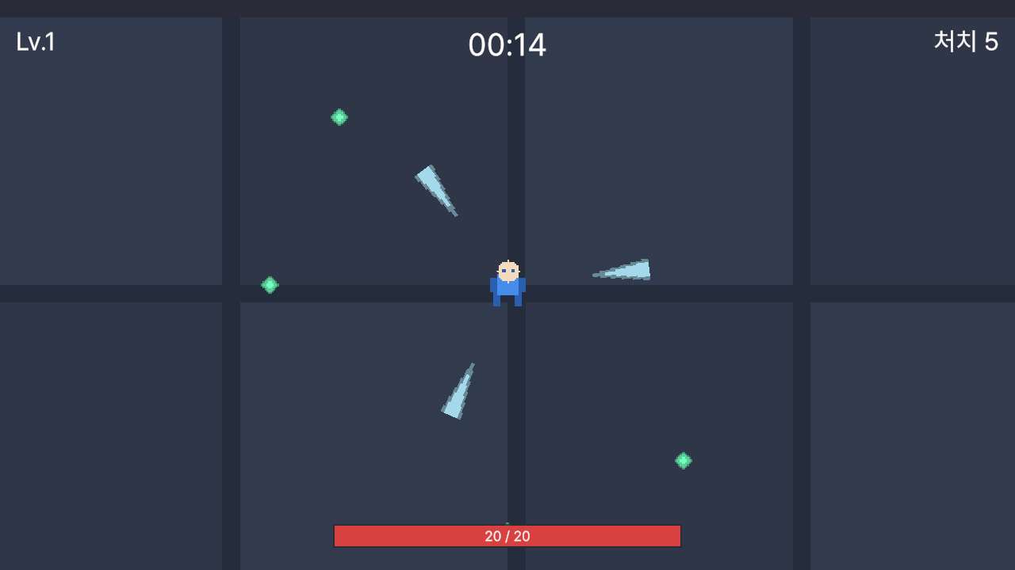
128
설치할 프로그램이 없다 — Win + G.
첫 5초에 게임 화면이 안 나오면 사람들이 나간다.
초
보여줄 것
0–5
타이틀 화면
5–15
몬스터가 몰려오고 자동 공격
15–22
레벨업 카드 3장 → 선택
22–30
협동 2인 또는 결과 화면
HUD 가 다 보이는 순간 — 실측 캡처
로딩 · 메뉴 뒤적거리기 · 마우스 헤매기는 전부 자른다
Game Bar 는 '지금 앞에 있는 창' 을 찍는다. 게임 창을 클릭해 활성화한 뒤 녹화를 시작한다. Unity Recorder 는 에디터 안만 찍히므로 여기서는 안 쓴다.
Notes:
스크린샷은 레벨·시간·처치 수·체력바가 다 보이는 순간을 고른다. 그게 다 보이면 '게임처럼' 보인다. 위 캡처가 00:14 처치 5 젬 3개 칼날 3개다.

Slide 11
128
사과하지 않는다.
만든 사람이 자기 작품을 낮추면 보는 사람은 더 낮춘다.
🚨 나쁜 예
유니티로 만든 게임입니다.
7개월 동안 배운 것을 활용했습니다.
부족한 점이 많지만 봐주세요.
C# 과 NGO 를 사용했습니다.
// 무슨 게임인지 한 줄도 안 나왔다
✅ 좋은 예
몰려오는 것들을 버텨낸다.
위에서 내려다보는 생존 액션.
무기는 자동으로 나갑니다.
▸ 10분을 버티면 승리
▸ 레벨업마다 카드 3장 중 1장
▸ 친구와 2인 협동
'부족하지만' '허접하지만' '처음이라' — 다 지운다
7개월 동안 오브젝트 풀링을 넣고 네트워크 동기화를 붙이고 직접 빌드해서 배포했다. 그건 부족한 게 아니다.
Notes:
소개글에 사과가 들어가는 건 매우 흔하다. 그 자리에서 지우게 한다. 규칙 다섯 개는 첫 줄 한 문장 · 뭘 하는 게임인지 · 특징 세 줄 · 조작키 · 사과 금지.

Slide 12
129
5분은 짧다 — 다섯 덩어리로 나눈다.
즉흥으로 하면 게임 켜다가 끝난다.
시간
내용
①
30초
이름 + 게임 한 문장 (128의 소개글 첫 줄 그대로)
②
90초
라이브 시연 — 실제로 한 판
③
60초
제일 어려웠던 것 하나
④
45초
제일 뿌듯한 것 하나
⑤
15초
링크 + 마무리
③이 발표의 본체다 — "어려웠다" 로 끝내지 않는다
① 무엇이 안 됐나 "레벨업 창을 열면 상대 화면은 계속 돌았습니다"
② 왜 그랬나 "게임이 두 개니까요"
③ 어떻게 했나 "서버가 멈춤 값을 들고 양쪽이 그걸 보게 했습니다"
Notes:
어려웠던 것 후보를 회차별로 뽑아뒀다 — 101 프레임 붕괴, 102 Start 는 한 번만, 113 순간이동, 114 둘 다 움직임, 117 몬스터 두 배, 123 내 화면만 멈춤. 하나만 고르게 한다.

Slide 13
129
발표 사고의 90%가 시연에서 난다.
백업 영상이 없으면 발표를 못 하는 상황이 생긴다.
시연이 실패하는 이유
대비
게임이 안 켜진다
영상 재생
화면 공유가 안 된다
영상 링크를 채팅에
협동 상대가 안 붙는다
혼자 하기로 전환
긴장해서 조작을 못 한다
영상 재생
발표 시작 전에 이미 해둘 것
☑ 게임을 켜서 타이틀 화면에 두기
☑ itch.io 페이지를 다른 탭에
☑ 알림 끄기 (윈도우 + 메신저)
☑ 화면 공유 미리 테스트
발표 시작하고 게임을 켜면 로딩 30초가 발표 시간의 10%다.
Notes:
협동이 안 되는 학생은 혼자 하기만 시연한다. 21주차부터 'Phase 8 빌드가 제출물' 이라고 약속했고 그 약속을 지킨다. 발표가 부담스러우면 녹화 제출로 대체 — 설득하지 않는다.

Slide 14
130
Library 를 빼면 1310배 작아진다.
지금 다 같이 한다 — 집에 가서 하겠다고 하면 안 하게 된다.
챙겨갈 파일
크기
✅ 넣는 것 ❌ 빼는 것
Assets/ Library/
ProjectSettings/ Temp/
Packages/ Builds/ Logs/ obj/
Assets+ProjectSettings+Packages = 10.2 MB
→ zip 2.5 MB
Library = 3,206.7 MB
Temp = 81.8 MB
원본 zip
2.5 MB
배포본 zip
41.3 MB
21주차 싱글 백업
—
Library 는 유니티가 자동으로 다시 만든다
빼고 압축하면 2.5 MB — 메일로도 보낼 수 있다. 다시 열 때 몇 분 걸리는 게 정상이다. Library 를 새로 만드는 중이다.
Notes:
압축본을 반드시 다시 열어보게 한다. ProjectSettings 를 빼먹으면 안 열린다. 세 파일을 클라우드에도 올리라고 말한다 — 컴퓨터는 고장 난다.

Slide 15
7개월 전과 비교한다.
남과 비교하지 않는다.
[1회차]
Console.WriteLine("안녕하세요");
만든 것
회차
몰려오는 몬스터를 자동으로 처치하는 생존 게임
66–100
오브젝트 풀링으로 프레임을 지킨 최적화
101–105
친구와 둘이 붙어서 하는 협동 모드
106–125
인터넷에 올려서 링크로 나눠줄 수 있는 게임
126–128
포트폴리오를 보는 사람은 끝까지 만들어봤는가를 본다.
Notes:
매 발표 뒤에 강사가 '○○ 님이 방금 말한 그 문제는 실제 개발에서도 똑같이 나오는 겁니다' 를 한 줄 붙인다. 이 한 줄이 '내가 한 게 진짜였구나' 를 남긴다. 매번 한다.

Slide 16
정규 과정 종료.
131–140 은 버퍼다 — 필요한 사람만 쓴다.
Phase
회차
무엇을 했나
0–4
001–065
C# · 유니티 입문 · 2D 핵심 · 미니게임 3종
5–7
066–100
코어 루프 · 레벨업 · 데이터 분리 · UI · 연출
8–9
101–125
풀링 · 빌드 · 네트워크 협동
10
126–130
배포 · 발표
130 / 140 회차 — 정규 과정 100%.
1회차에 한 약속
앞으로
오늘 그 링크를 보내셨습니다.
하나를 깊게.
Notes:
'7개월 뒤에 여러분 게임을 친구한테 링크로 보낼 겁니다' 를 1회차에 말했다. 그 문장을 여기서 회수한다. 앞으로의 길은 하나를 깊게 — 새 프로젝트를 벌이지 않는다.

